Slide 1

挑战信息学奥林匹克
C++程序设计（7）
string类型成员函数

Slide 2
字符串使用小结
可以使用关系运算符
>,>=,<,<=,==,!=
例：
“abc”==“ABC”
数字与字符转换
'8'-'0'
'd'-'a’+1
'A'+32
char('a'+5)
字符串相加
字符串变量+字符串变量
字符串变量+字符串常量
字符串常量+字符串变量
s+=字符/字符串
例：
string s1,s2,s3;
s1=“abc”;
s2=s2+”123”;
s3=“exp:”+s2;
cout <<s3;
string初始化
string s("abc123");
string s="abc123";
string s(10,'*';)
读取数据
cin
Getline(cin,s)

Slide 3
字符串类型的成员函数
字符串长度
s.size()
s.length()
查找子串
pos=s.find(st)
pos=s.find(st,k)
例：
string s="ab cdefg";
int p=s.find("cd");
cout <<p<<endl;
获取子串
substr(k,len)
例：
string s="ab cdef";
cout<<s.substr(3,2);
替换子串
replace(k,len,st)
例：
string s="abcdef";
s.replace(2,1,"123");

Slide 4
例1:删除单词后缀
【描述】
给定一个单词，如果该单词以er、ly或者ing后缀结尾， 则删除该后缀（题目保证删除后缀后的单词长度不为0）， 否则不进行任何操作。
【输入】
输入一行，包含一个单词（单词中间没有空格，每个单词最大长度为32）。
【输出】
输出按照题目要求处理后的单词。
【样例输入】
referer
【样例输出】
refer

Slide 5
例1 :删除单词后缀
样例：
Referer
Shopping
patiently

Slide 6
例1 :删除单词后缀
样例：
Referer
Shopping
patiently
使用成员函数：
获取子串
substr(i,len)
i：开始位置
len：子串长度
例：
i=s.size()-2
len=2

Slide 7
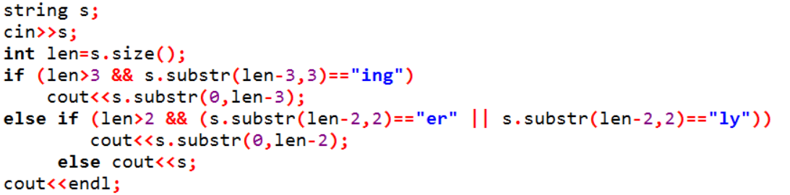
例1:删除单词后缀

Slide 8
例2:单词翻转
【描述】
输入一个句子（一行），将句子中的每一个单词翻转后输出。
【输入】
只有一行，为一个字符串，不超过500个字符。单词之间以空格隔开。
【输出】
翻转每一个单词后的字符串，单词之间的空格需与原文一致。
【样例输入】
hello world
【样例输出】
olleh dlrow

Slide 9
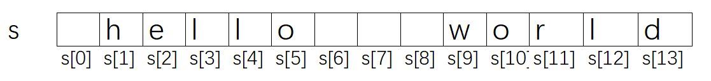
例2:单词翻转之问题分析
每个单词颠倒输出
输出空格
单词的长度

Slide 10
例2:单词翻转之问题分析
【输出空格】
while (s[i]==' '){i++;cout<<" ";}
每个单词颠倒输出
输出空格
单词的长度

Slide 11
例2:单词翻转之问题分析
【输出空格】
while (s[i]==' '){i++;cout<<" ";}
【求单词的长度】
pos=s.find(" ",i);
每个单词颠倒输出
输出空格
单词的长度

Slide 12
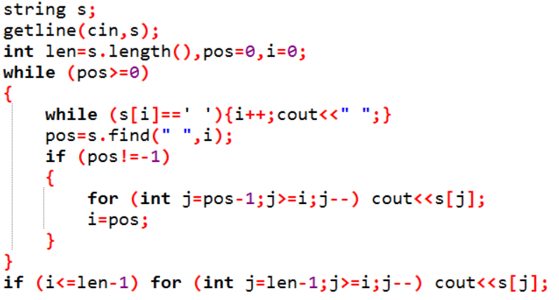
例2:单词翻转之程序代码

Slide 13
例3:回文子串
【描述】
给定一个字符串，输出所有长度至少为2的回文子串。
回文子串即从左往右输出和从右往左输出结果是一样的字符串，比如：abba，cccdeedccc都是回文字符串。
【输入】
一个字符串，由字母或数字组成。长度500以内。
【输出】
输出所有的回文子串，每个子串一行。
子串长度小的优先输出，若长度相等，则出现位置靠左的优先输出。
【样例输入】
123321125775165561
【样例输出】
33
11
77
55
2332
2112
5775
6556
123321
165561

Slide 14
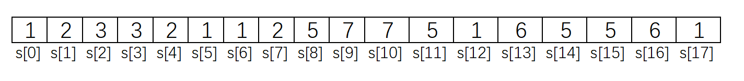
例3:回文子串之问题分析
枚举2~len长度所有子串
检查子串是否回文

Slide 15
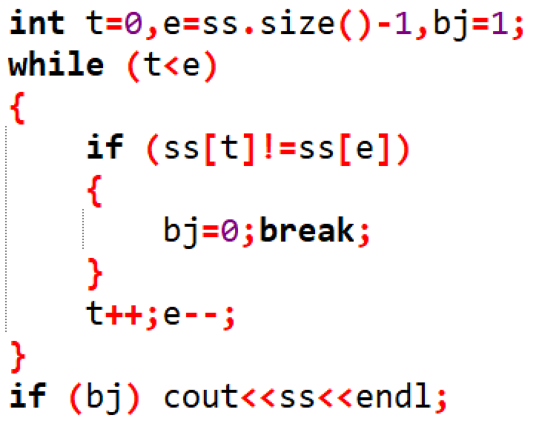
例3:回文子串之问题分析
【判断回文】
枚举2~len长度所有子串
检查子串是否回文

Slide 16
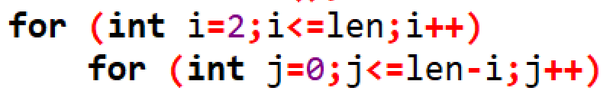

例3:回文子串之问题分析
【枚举所有的子串】
枚举2~len长度所有子串
检查子串是否回文
【截取子串】

Slide 17
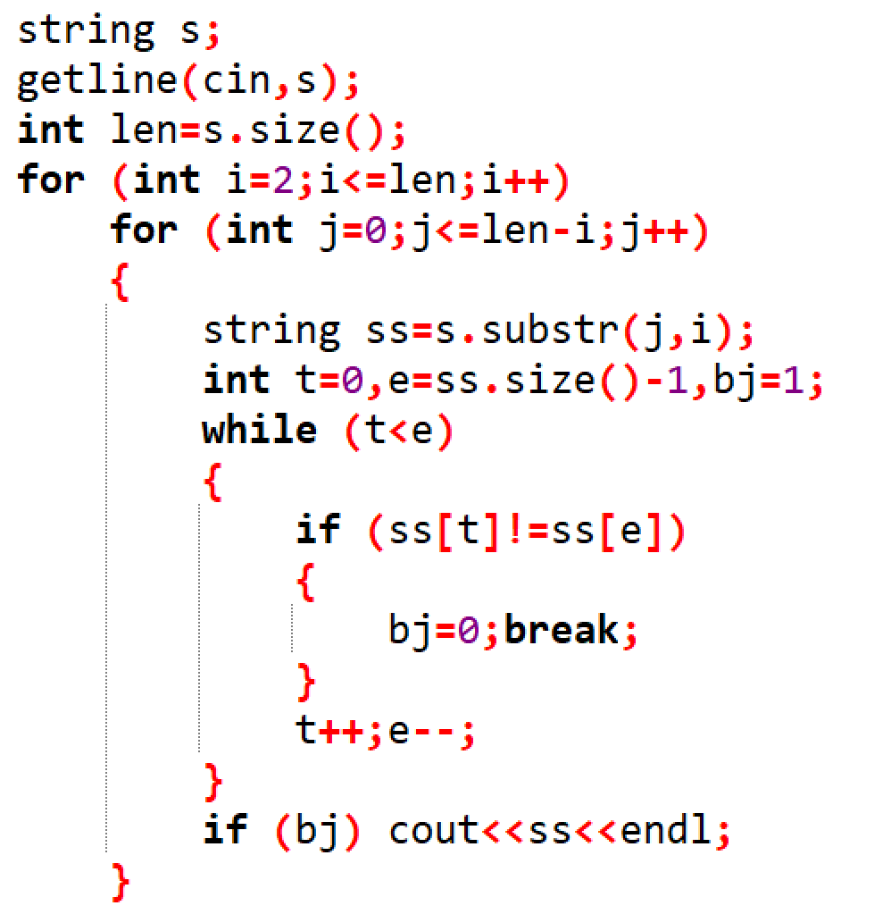
例3:回文子串之程序代码

Slide 18

例3:回文子串之问题分析
【枚举所有的子串】
枚举2~len长度所有子串
检查子串是否回文
【截取子串】

